Slide 1


Knowledge to Action
—— 智信化成
知识智能平台
产品介绍
从分散资料到可信回答，再到可调用工具的业务智能体。
黄国锐
2026.09

Slide 2
Contents
01
客户痛点
Why now
02
产品能力
Product capabilities
目录
03
场景价值
Use cases
CONTENTS
04
落地保障
Enterprise delivery
05
项目案例
Project case
智信化成

Slide 3
part one
客户痛点
01
Why now
资料越来越多，真正拖慢业务的却不是存储，而是找不到、不能信、用不进流程。
1/5

Slide 4

01
客户痛点
KNOWLEDGE | PAIN POINTS
找不到
资料散落在目录和系统
关键词不准就容易漏查
同一问题反复找人确认
知识阻力
不敢用
查找成本与信任成本
答案没有原文出处
新旧版本难以判断
业务人员不敢直接采用
员工往往先问“资料在哪里”，再问“这个答案能不能直接用”。两次确认叠加，知识越多，查找与复核成本越高。
1/5

Slide 5
01
客户痛点
知识分散
文件、网页、Wiki和外部平台各自独立，员工没有统一入口。
检索失真
传统搜索依赖精确关键词，跨文档问题仍要人工拼接答案。
业务知识
流程脱节
知识停留在检索页面，无法直接进入投标、客服等业务动作。
1/5

Slide 6
01
产品定位
多源
多路
多端
KnowledgeMesh 把资料接入、解析索引、可信检索和智能体执行放进同一条知识工作流。
文件、URL、外部知识库
语义+关键词+知识图谱+SQL
Web、API、Widget、MCP
知识自动汇聚
答案有据可查
能力进入流程
导入文件与网页，也可从飞书等外部数据源同步。
多策略召回后重排，回答保留来源片段供业务复核。
通过 Widget、API 和 MCP 接入业务系统，智能体可以继续调用工具。
1/5

Slide 7
part TWO
产品能力
02
Product capabilities
核心差异不在“能回答”，而在多源知识、检索质量、引用证据和智能体执行形成完整闭环。
2/5

Slide 8
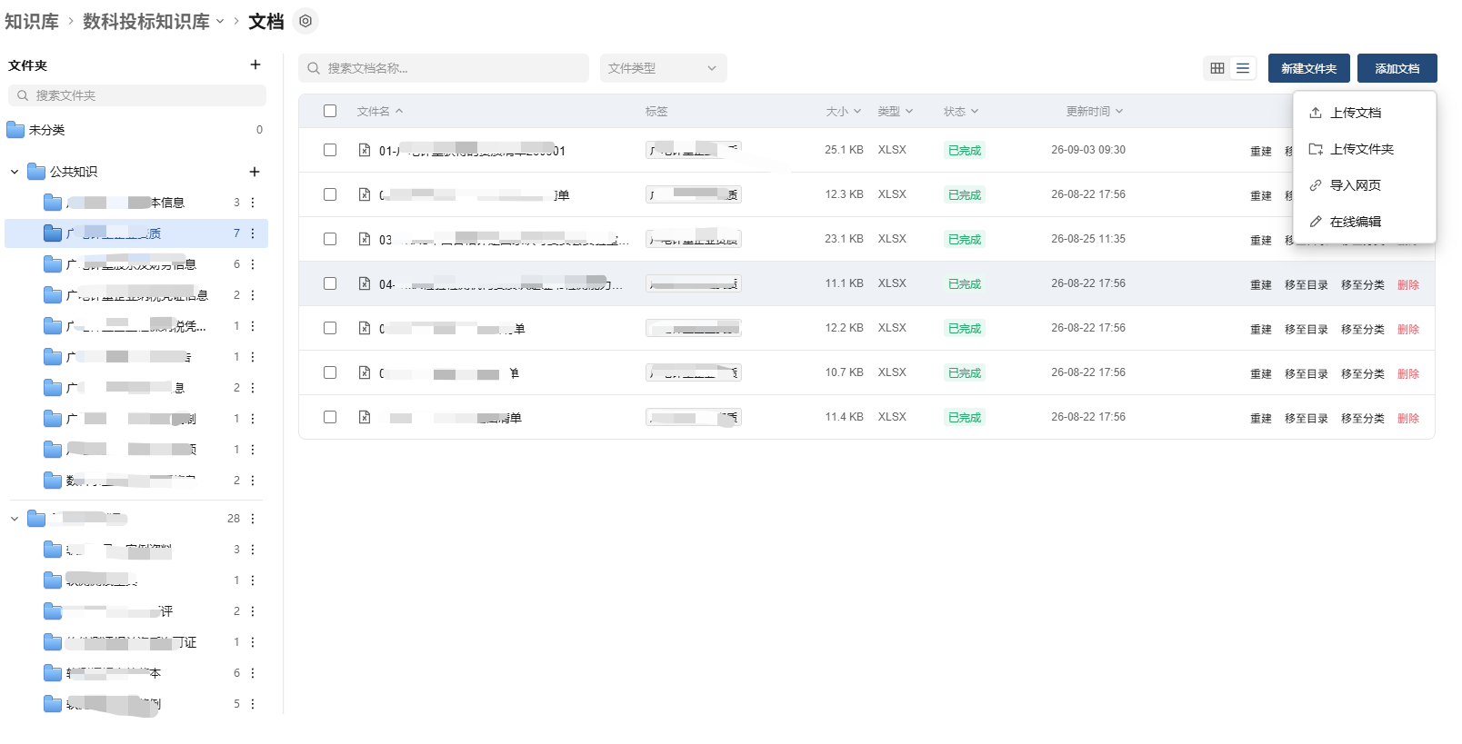
02
产品能力
多源知识接入
Knowledge Ingestion
资料进入平台后，系统异步完成解析、分块、向量化和索引。知识更新时可重新解析，外部数据源还能定时同步。
接入
PDF、Word、图片、网页与文件夹
处理
解析、分块、摘要、问题生成
同步
外部知识源支持增量或全量同步
2/4

Slide 9



02
产品能力
多路召回
结果重排
引用核验
语义+关键词+知识图谱+SQL可按场景组合，父子分块兼顾上下文完整性。
系统对候选结果再次重排，将更相关的片段送入模型，减少无关上下文。
回答同时返回文档、片段与相关度，业务人员可以直接回到原文复核。
01
02
03

Slide 10
02
产品能力
01
任务型智能体
03
精确 SQL 分析
ReAct 智能体会分解问题，检索内部知识，并按需调用 MCP 工具或网络搜索。
内置数据分析师把 CSV、Excel 转为可查询数据，用受限只读 SQL 完成明细、筛选、排序、分组与聚合。
ReAct
MCP
搜索
SQL
只读
精确
02
自动 Wiki
04
多入口交互
系统可以从原始资料生成结构化 Wiki，并支持链接修复和内容重建。
支持 API、Widget 与 MCP。配置 ASR/TTS 模型后，还可语音输入、实时转写和语音播报。
生成
链接
重建
API
Widget
语音

Slide 11
part THREE
场景价值
03
Business scenarios
同一套知识能力既能服务员工问答，也能嵌入投标、客服和运营系统，缩短从查资料到完成工作的距离。
3/5

Slide 12
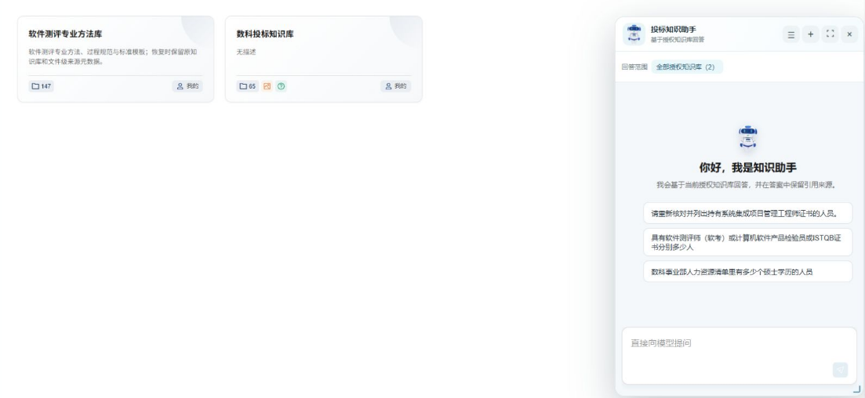
03
场景价值
业务内嵌
投标业务示例
投标人员在原业务页面调用已授权知识库，边编制材料边提问，不需要切换系统或重新上传资料。
一次登录
按权访问
登录
授权
一次身份映射即可进入指定租户和知识范围。
页面权限、知识库权限与租户边界共同决定最终可见内容。
3/5

Slide 13
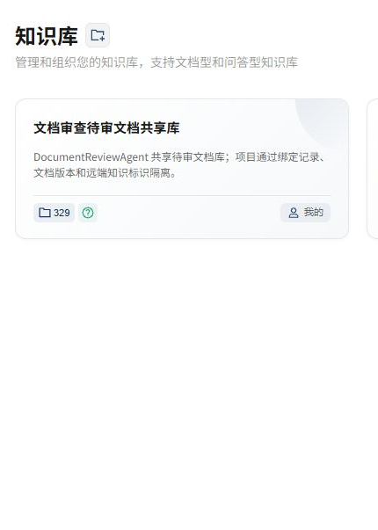
03
场景价值
业务闭环
检索
核验
执行
环节 | 人工方式 | 平台方式 | 变化 | 证据 | 结果
资料入口 | 多个目录 | 统一知识库 | 少切换 | 来源记录 | 入口统一
信息查找 | 关键词搜索 | 多路召回 | 少漏查 | 相关片段 | 结果聚合
答案判断 | 逐页翻阅 | 引用定位 | 快复核 | 原文出处 | 答案可信
业务动作 | 复制整理 | Agent调用 | 可执行 | 工具记录 | 进入流程
价值 | 依赖个人 | 能力复用 | 可规模化 | 日志反馈 | 持续改进
3/5

Slide 14
03
场景价值
15分钟/次
30秒/次
约20小时
人工处理
平台辅助
月度收益
当前基线
目标状态
示例假设
找目录、搜关键词、核版本、整理答案。
一次提问获得聚合答案和原文引用，人工只做最终复核。
按每月100次查询测算，可释放约20小时用于更高价值工作。
01
02
03

Slide 15
part FOUR
落地保障
04
Enterprise delivery
模型与基础设施可替换，支持私有部署、权限隔离和全链路观测，先试点再扩展。
4/5

Slide 16

04
落地保障
部署治理
支持 Docker、Kubernetes、严格离线和私有云部署。模型、向量数据库与对象存储均可按现有技术栈替换，避免绑定单一厂商。
权限隔离
多租户与共享空间提供管理员、编辑者和只读角色，知识库与智能体按权限共享。
链路可观测
Langfuse 可记录检索、重排、模型调用、Agent 轮次与工具调用，便于定位质量、延迟和成本。
4/5

Slide 17
04
落地保障
四阶段试点
先用真实任务验证价值，再决定推广范围。
01
02
03
04
场景与基线
知识与策略
业务验证
推广复制
选择问题高频、资料边界清晰的业务任务。
导入资料，确定分块、检索和权限策略。
真实用户试用，核验引用质量与完成时间。
固化配置与接口，复制到更多团队和系统。
4/4

Slide 18


04
落地保障
用业务结果验收
任务平均完成时间
试点前记录人工基线，试点后用同类任务对比。指标同时覆盖效率、可信度、知识运营和真实用户反馈。
用户采纳与有效反馈率
回答引用可复核率
知识更新进入检索的时效
4/5

Slide 19
04
落地保障
NEXT
锁定任务
任务
A
选择一个每周重复发生、人工查找明显耗时的业务任务。
建立基线
基线
B
准备真实资料和测试问题，记录当前完成时间与答案质量。
两周验证
验证
C
用两周完成知识接入、策略配置和小范围用户验证。
4/5

Slide 20
part FOUR
项目案例
05
Project Case
已实现使用的大量真实项目案例
5/5

Slide 21
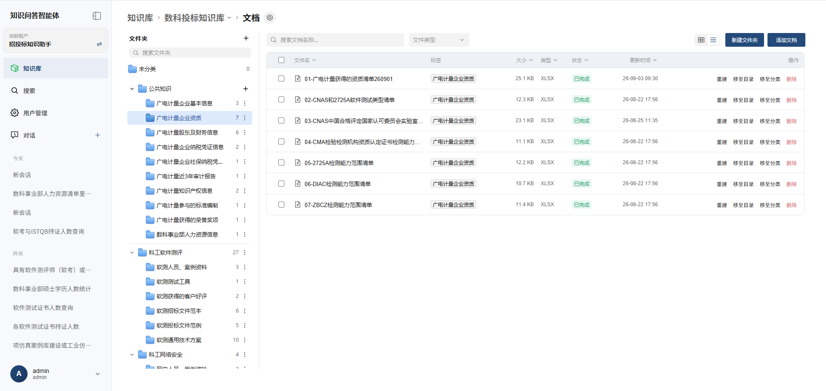
05
项目案例 – 知识库智能体

Slide 22
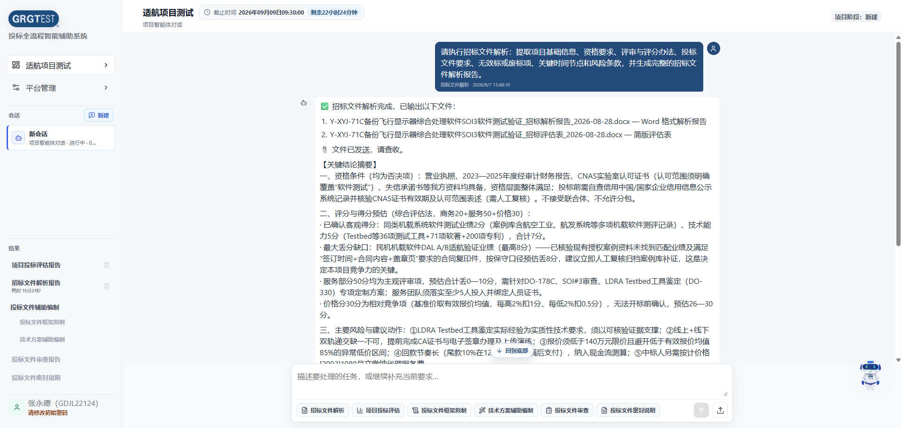
05
项目案例 – 招投标智能体

Slide 23
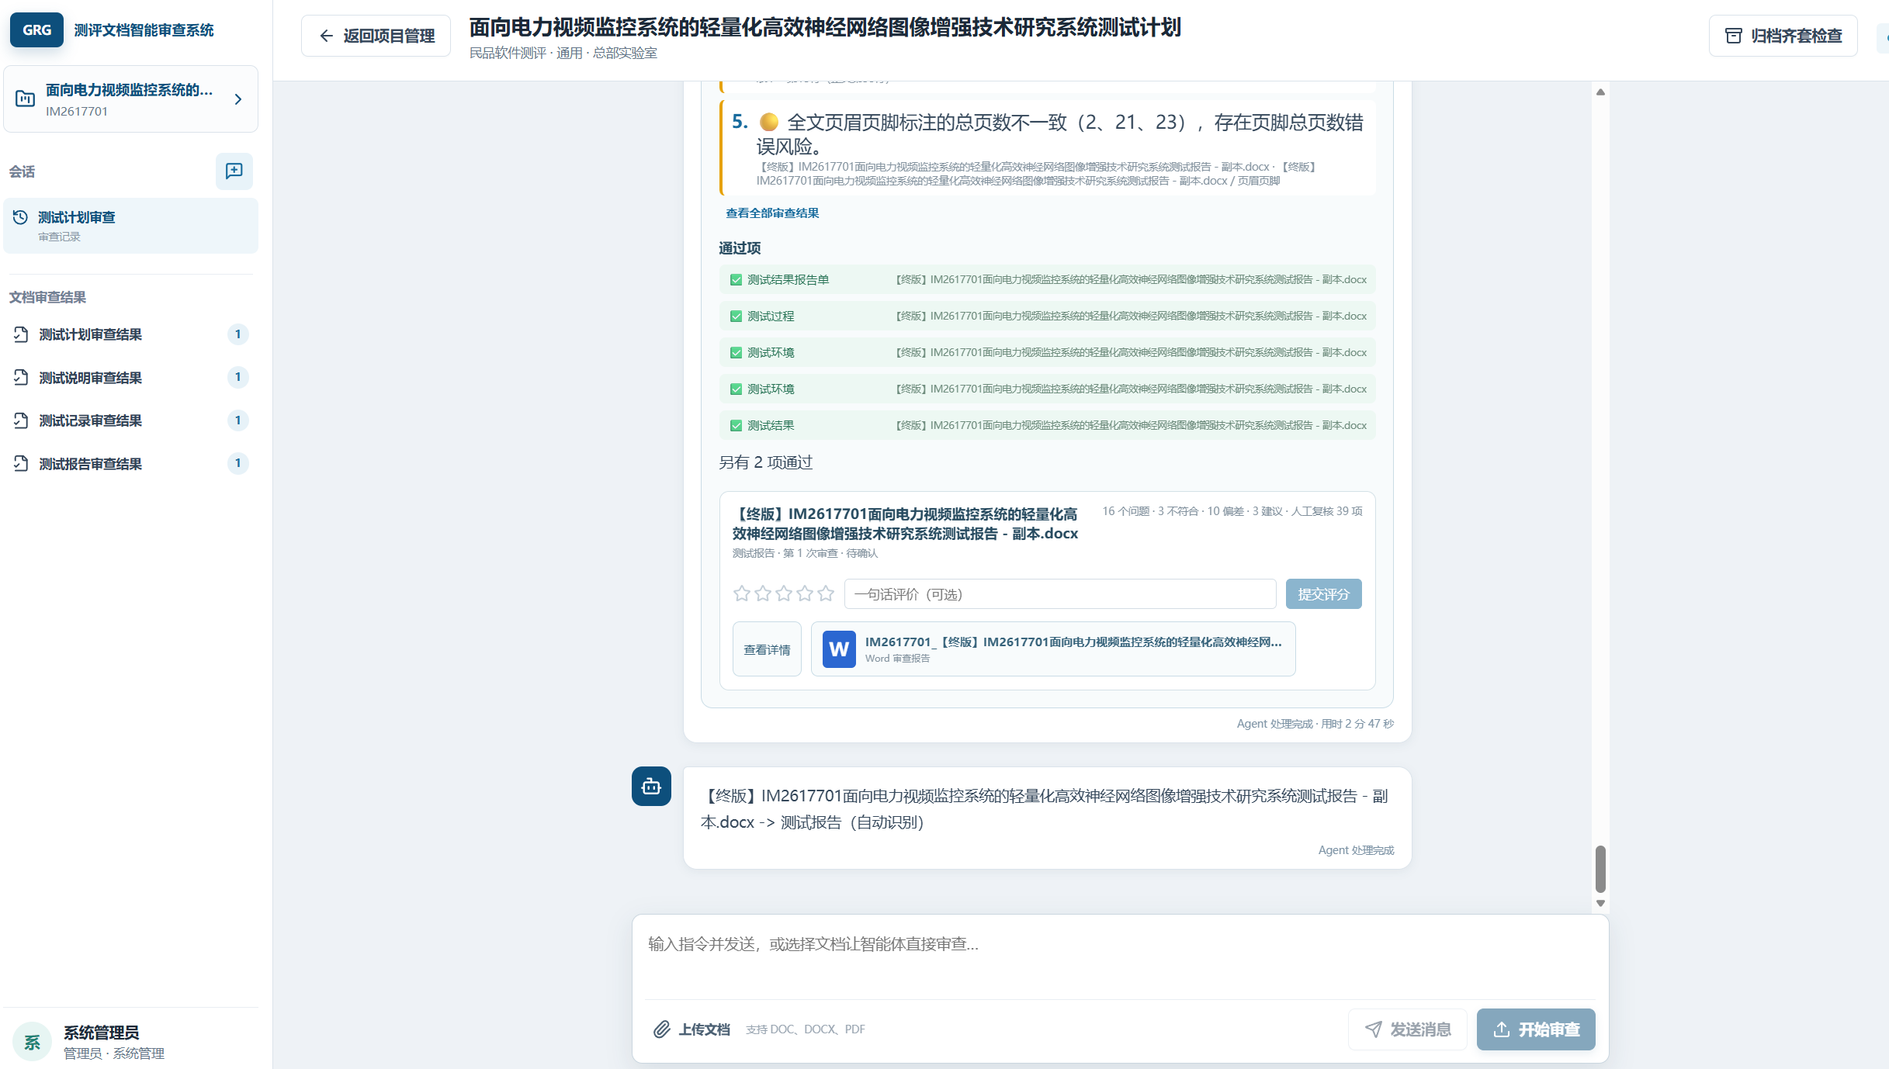
05
项目案例 – 文档审查智能体

Slide 24
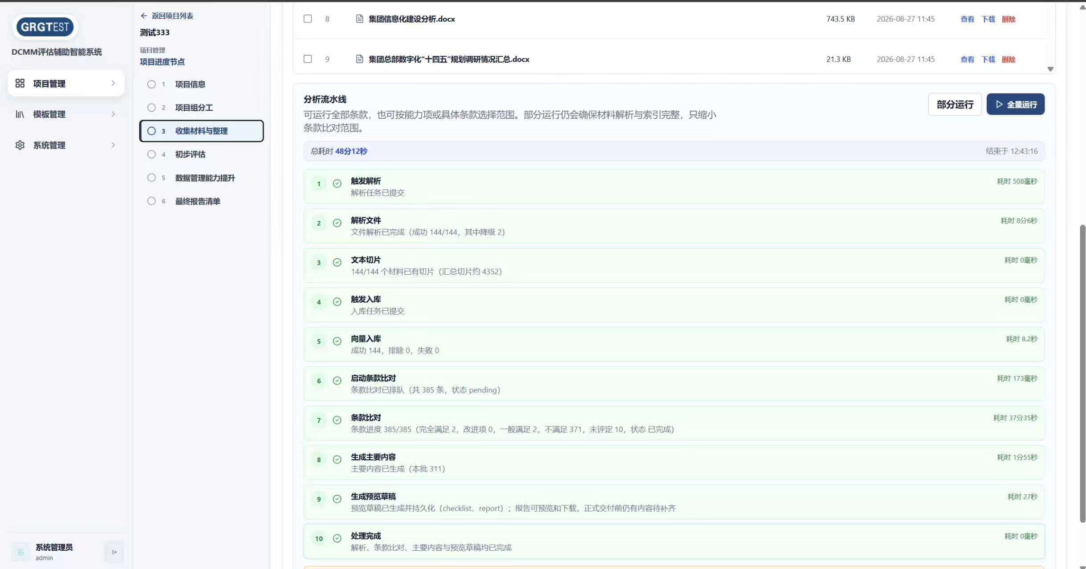
05
项目案例 – DCMM评估辅助智能系统

Slide 25
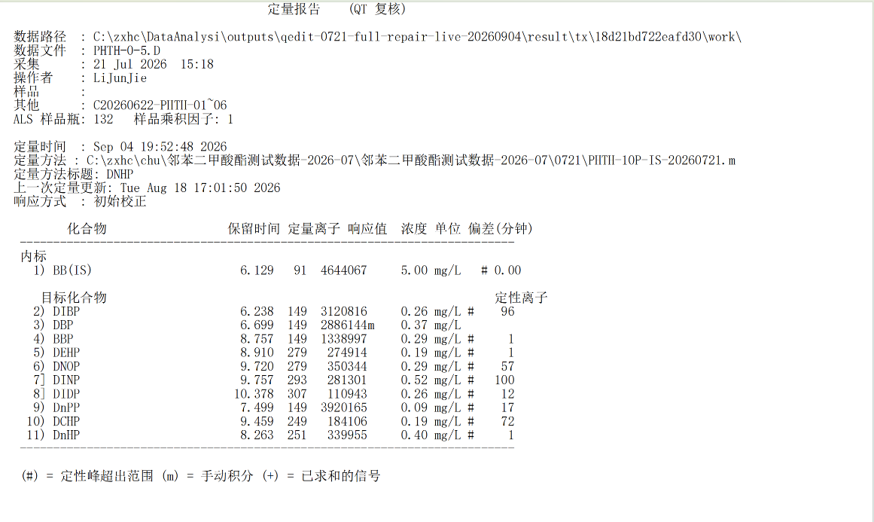
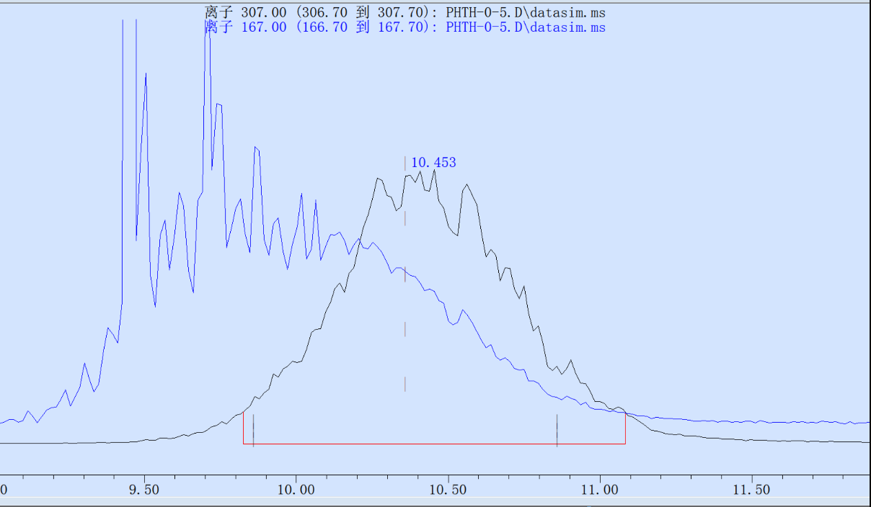
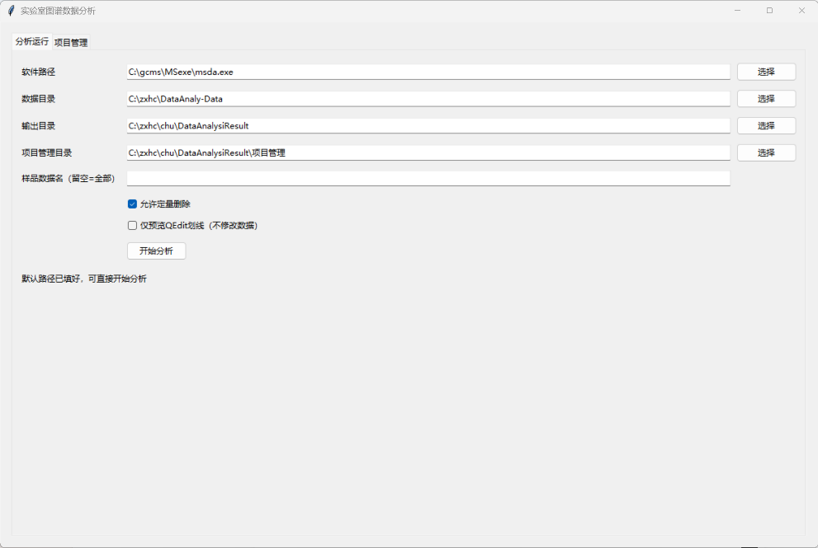
05
项目案例 –实验室图谱数据分析

Slide 26
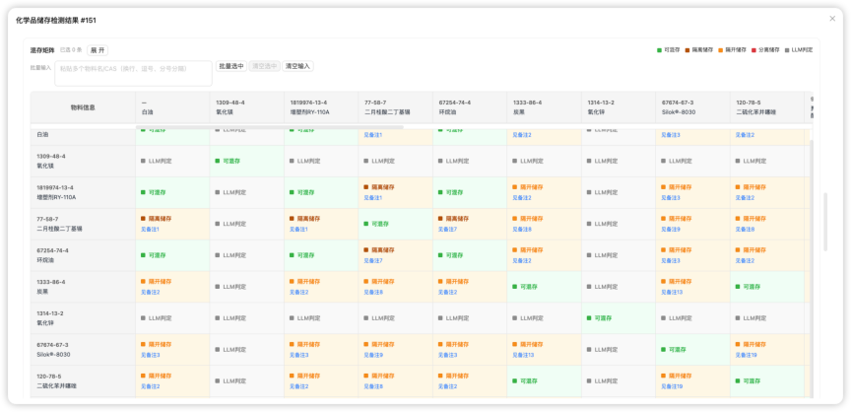
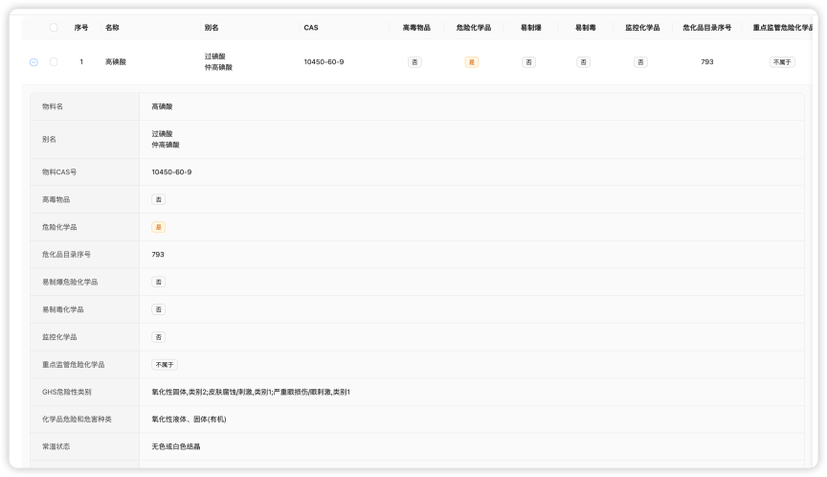
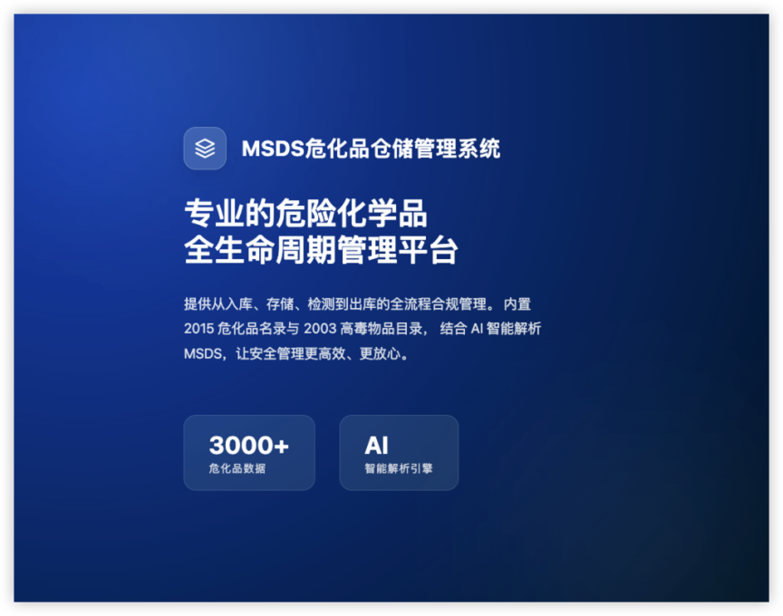
05
项目案例 –MSDS危化品仓储管理系统

Slide 27
KNOWLEDGE TO ACTION
—— 智信化成
谢谢！
企业知识智能平台 / 产品介绍
黄国锐
2026.09

